Slide 1
Übersicht über die SIGMATEK Betriebssysteme, deren Aufbau und Schnittstellen.
Maximilian Leschanowsky
Christoph Obernosterer 2023-02-20
Einführung Salamander / Gecko

Slide 2
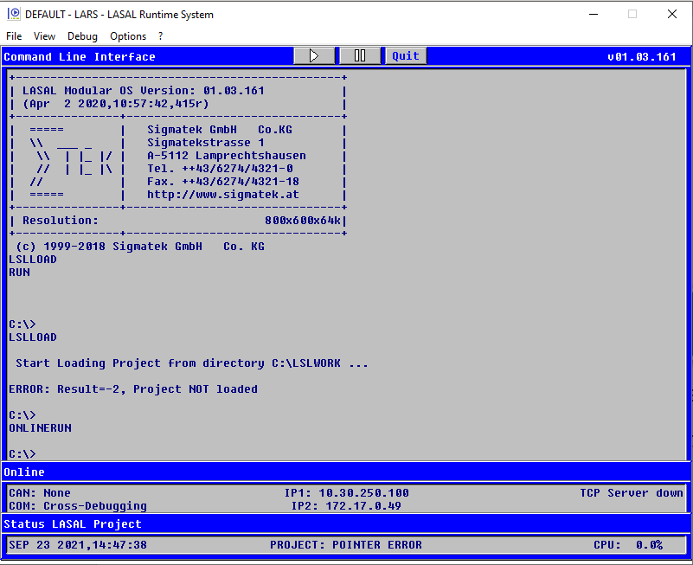
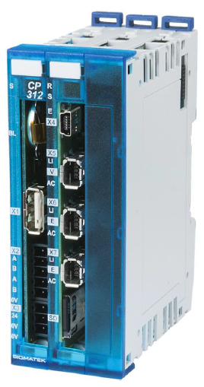
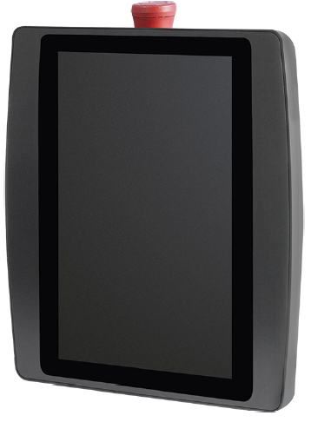
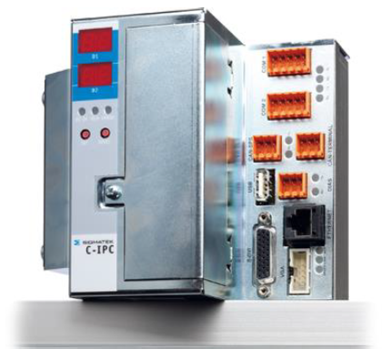

Übersicht Sigmatek Betriebssysteme
RTK / LARS
Salamander
Gecko
Harte Echtzeit On Time RTOS-32
Harte Echtzeit LVD Backend & LSE Linux basiert
Keine Harte Echtzeit LVD und LSE Linux basiert

Slide 3
VersionSKENNUNGEN
Operating System | Yocto | Kernel ARM | Kernel x86 | Architektur | Realtime | Version Number
RTK/LARS | - | - | - | 32 bit | On Time RTOS-32 4.15 | 01.02.xxx – 01.03.xxx
Salamander 2 | 1.4.3 | 3.0.35 | 3.10.0 | 32 bit | Xenomai 2.6.x | I-pipe | 09.01.xxx – 09.02.xxx
Salamander 3 | 1.6.2 | 3.10.53 | - | 32 bit | Xenomai 2.6.4 | I-pipe | 09.03.xxx – bis 09.06.xxx
Salamander 4 | 3.3.x |  | 5.15 | 64 bit | Xenomai 3.2.x | Dovetail | 09.07.xxx
Gecko | 3.3.x | 5.15 | 5.15 | 64 bit | PREEMPT_RT | 09.07.xxx

Slide 4
Versionierung: Major . Minor . Revision _ Build
Developer Build
Nightly
Release Candidate
Release
09.03.209_T4001
09.03.209_T6049
09.03.201_RC1
09.03.201
Test Version
Änderung der eingesetzten Technologie führt zu Erhöhung der Major Version
Große Änderungen, bzw. ein Überlauf der Revision führen zu Erhöhung der Minor Version
Reguläre Wartung und Entwicklung führt zu Erhöhung der Revision in 10er Schritten
Für interne Testversionen endet die Revision immer auf die Zahl 9
Die freien Stellen im 10er Block einer Revision sind für Bugfixes reserviert
Jeder Build am Sigmatek Server wird mit einer eindeutigen Buildnummer versehen
Gecko & Salamander 4 haben die gleiche Versionsnummer, da diese mit Ausnahme der Echtzeitimplementierung auf die gleiche Basis aufsetzen

Slide 5
Sigmatek Linux Distribution (YOCTO)
Aufbau
Webbrowser
VISU Application
Interaction (Touch, Mouse, Keyboard)
Javascript API
VISU Runtime
WebSocket
HTTP/WebSocket
HTTP
VISU DataService
WebServer
DataLink (TCP/IP)
reverse proxy (HTTP/WebSocket)
Engineering Tools / external Tools
LRT System
Virtualisierung (Roadmap)
Remotezugriff (ssh, scp, …)
Lasal32.dll
CLASS 2 Loader
3rd Party Services
Initialisierung
DataLink API
HW IOs & Peripherals (Printer, RFID, …)
HW Library
OPC UA, MQTT, HTTP, FTP, TCP, UDP,…
CLASS 2 Application

Slide 6
SchnittstellenÜbersicht
Konfiguration
Command Line Interface (CLI)
Autoexec.lsl
REXX Interpreter
Konfigurationsdateien für WLAN, Routing, etc.
Updates / Erweiterungen
Paket Manager
Update Stick
Entwicklung und Debugging
Lasal Online Schnittstelle (Lasal32.dll)
Fernwartung (RAR)
Lasal Class 2 Applikation
OS Interface Klassen (Library)
CIL Funktionen
Multimaster
Visualisierung
COMLINK (LSE)
DATALINK (LVD)

Slide 7
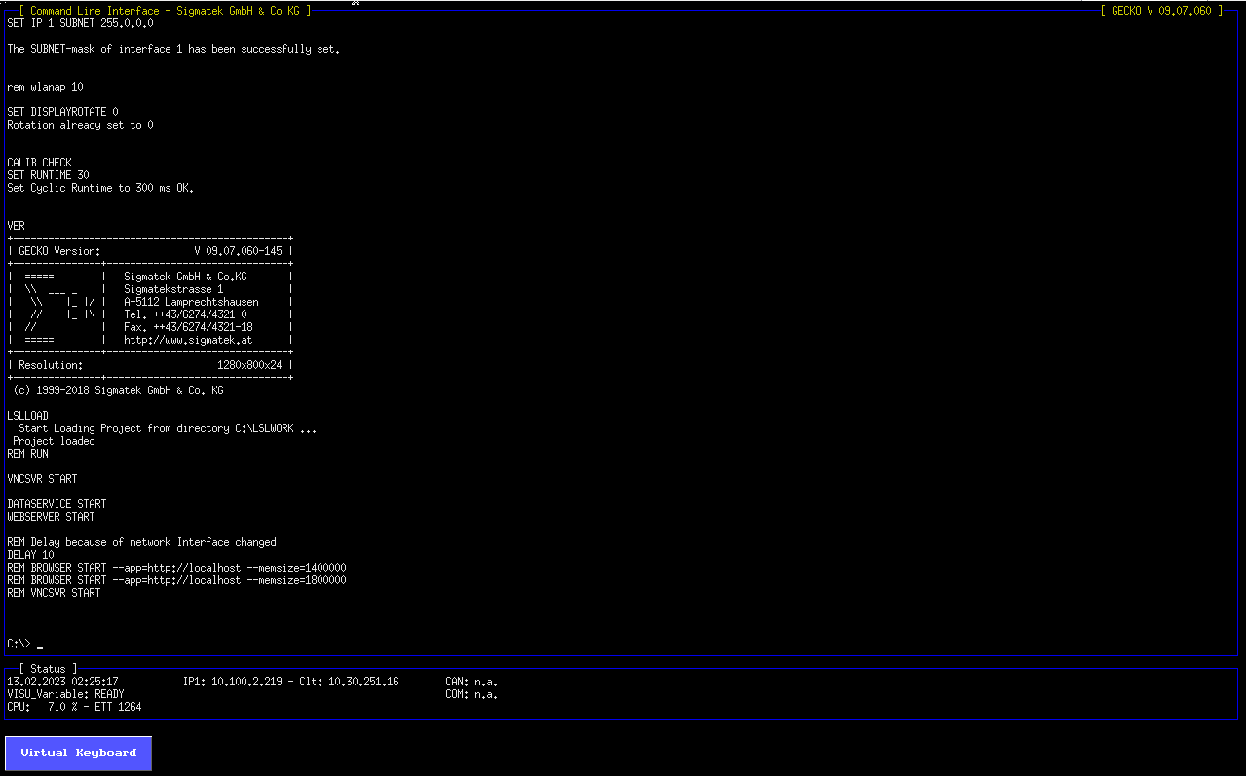
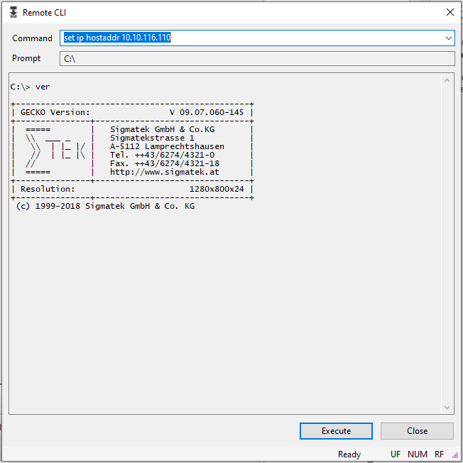
Command Line Interface (CLI / REMOTE CLI)

Slide 8
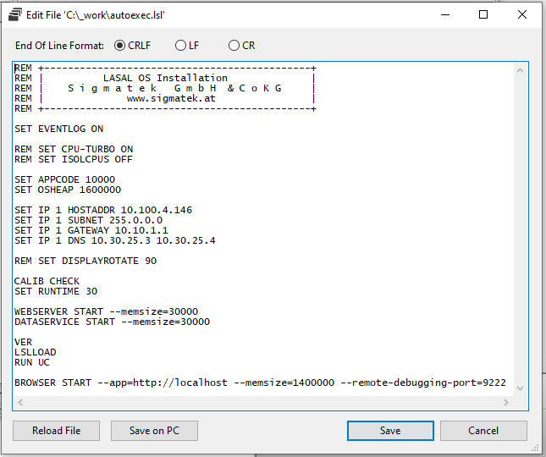
Autoexec.lsl
Die Initialisierung und Konfiguration von Sigmatek Betriebssystemen erfolgt über das Script „Autoexec.lsl“.
Dieses Script wird in der Hochlaufphase entweder von C:\autoexec.lsl bzw. vom Root Verzeichnis eines angesteckten USB Sticks automatisch geladen und ausgeführt.
Die Logik des Scripts wird über CLI Befehle definiert.
Manche CLI Befehle können nur in der Hochlaufphase des OS ausgeführt werden.

Slide 9
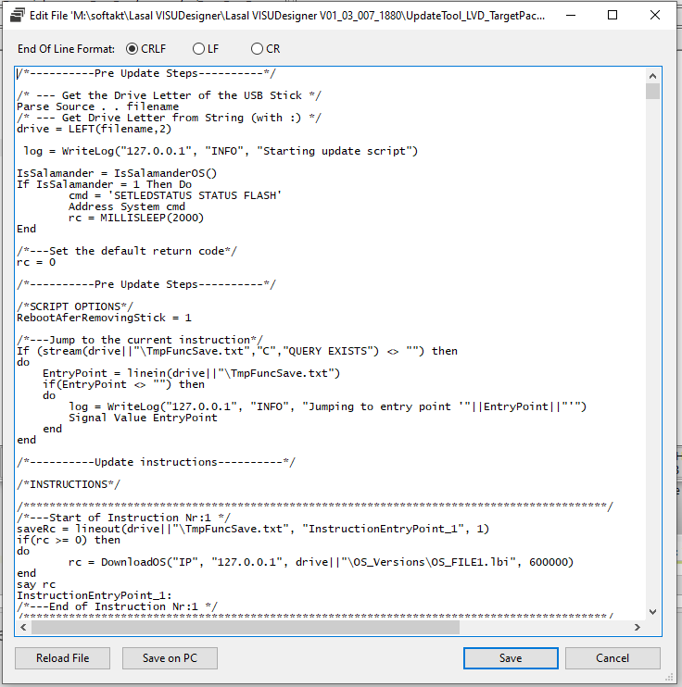
REXX Interpreter
Sigmatek Betriebssysteme unterstützen einen REXX Interpreter zur Automatisierung diverser Konfigurations- und Update Prozesse.
REXX Scripts können über das Command Line Interface oder über die Autoexec.lsl ausgeführt werden.
Der Interpreter wurde um einige Sigmatek spezifische Befehle erweitert um zB. Remote Updates auf andere CPUs durchzuführen.
Die einzelnen Befehle sind in der REXX Interpreter Dokumentation detailliert beschrieben.

Slide 10
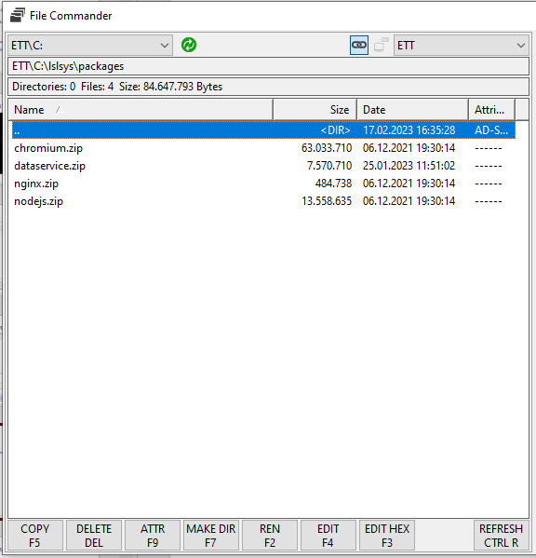
Paket Manager
Sigmatek Betriebssysteme können mit unterschiedlichen Sigmatek Software Paketen um weitere Funktionen (wie z.Bsp. Webbrowser) erweitert werden.
Die Verwaltung (Installation, Start, Stopp) der Pakete erfolgt über CLI Befehle und ist im Kapitel PACKAGE der Command Line Interface Dokumentation detailliert beschrieben.

Slide 11
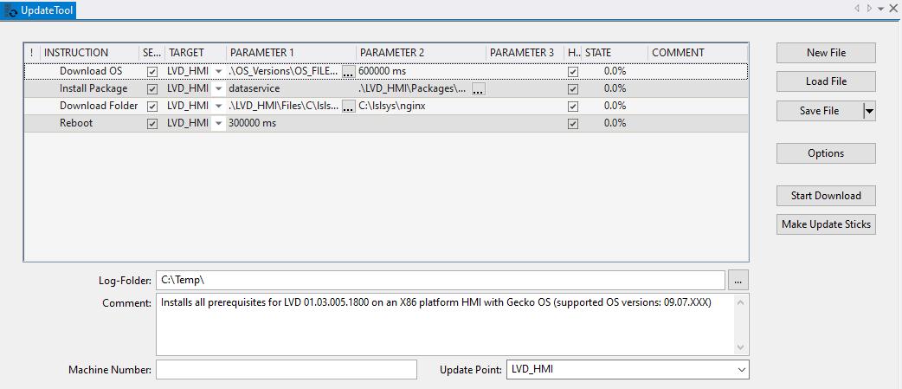
Update Stick & Machine Manager UPDATE TOOL
Erkennt das OS im Bootvorgang einen USB Stick mit autexec.lsl Datei im Root Verzeichnis, so wird diese anstelle der autoexec.lsl des Systems ausgeführt.
Durch diesen Mechanismus ist es möglich ein REXX Script vom USB Stick zu starten, das den Updatevorgang der gesamten Maschine automatisiert durchführt.

Slide 12
Online Schnittstelle (Lasal32.dll)
TCP basierte Kommunikationsschnittstelle, welche als Basis für die Online Kommunikation in allen Sigmatek Tools verwendet wird.
Nutzungsbeispiele:
Download von OS Image
Download von Loader und Lasal Class 2 Applikation
Datei Transfers
Lasal Class 2 Debugger
Data Analyzer
Refreshlist
Die Lasal32.dll kann auch für die Entwicklung von externen Programmen (Diagnosetools, Visualisierung,…) verwendet werden.
Verfügbar für Windows & Linux in 32/64bit Varianten

Slide 13
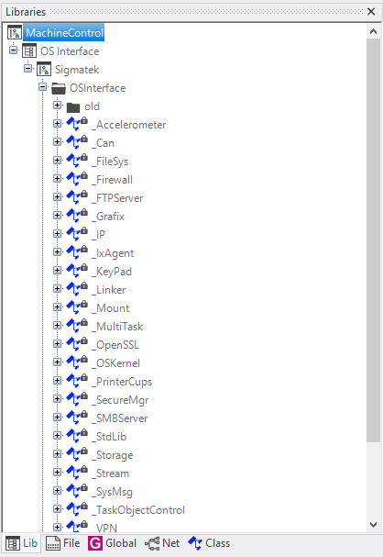
Lasal Class 2 Applikation
Für die Interaktion mit dem Betriebssystem aus der Lasal Class 2 Applikation gibt es folgende Schnittstellen:
CIL Funktionen
Lasal Class 2 Applikationen können über den Namen der Schnittstelle eine Datenstruktur ermitteln, welche Funktionspointer auf die Schnittstellenfunktionen enthält, um diese dann entsprechend aufzurufen.
OS Interface Library
Bibliothek wird mit Lasal Class 2 mitgeliefert und enthält eine Vielzahl an Schnittstellenfunktionen ins Betriebssystem.
Diese sind in Dokumentation der Bibliothek detailliert beschrieben und bauen intern auf die CIL Funktionen auf.

Slide 14
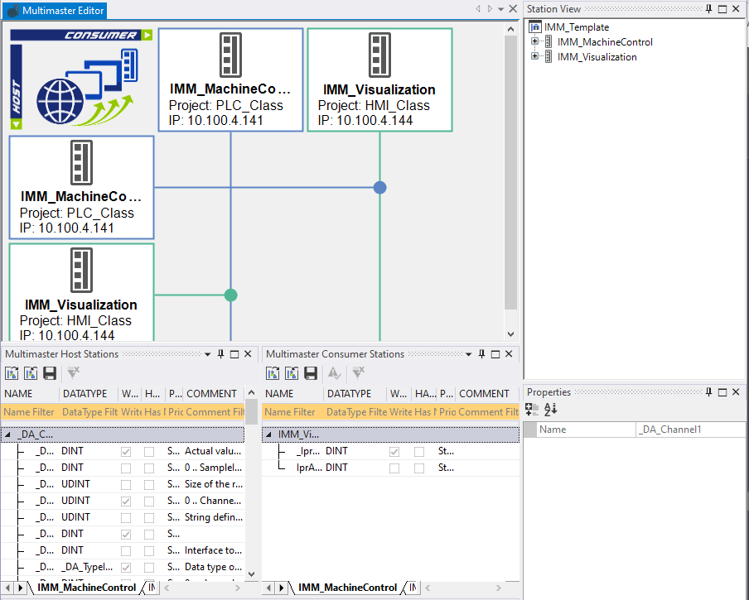
Multi Master
Sigmatek Multimaster bietet die Möglichkeit einen Ethernet - basierten Datenaustausch zwischen mehreren Lasal Class 2 Applikationen zu konfigurieren.
Übergeordnet im Lasal Machine Manager, bzw. direkt in Lasal Class 2, werden die Datenpunkte der Host Stationen auf die Consumer Stationen gemappt.
Das System baut anhand der Konfiguration automatisch die Kommunikation auf und stellt die Datenpunkte dem Consumer zur Verfügung

Slide 15
Visualisierung
COMLINK (LSE)
TCP basiertes Kommunikationsprotokoll für den Datenaustausch zwischen LSE Kernel und Loader
DATALINK (LVD)
TCP basiertes Kommunikationsprotokoll für den Datenaustausch zwischen Lasal VISUDataservice und Loader
VISU DataService
DataLink (TCP/IP)
LRT System
CLASS 2 Loader
DataLink API
CLASS 2 Application

Slide 16
XENOMAI was ist das ?
Xenomai besteht aus 3 Teilen
I-pipe/Dovetail Kernelerweiterung für das Domain-Konzept
Xenomai Kernel Hängt sich über Domain-Konzept Erweiterung als Root – Domain ein.
Xenomai User Programme (LRT – LASAL RUNTIME) verwenden diese Bibliothek, um
Xenomai Funktionen verwenden zu können.
Xenomai beruht auf einem Domain-Konzept, das bedeutet, dass alle IRQ an die erste Domain gesendet werden. (Root – Domain / Xenomai)
FPGA RT Tick geht als IRQ an die Root – Domain.
Nur wenn die Root – Domain nichts mehr zu tun hat, darf die 2. Domain arbeiten.
Somit folgt, wenn alle Xenomai Task in einem Wartezustand sind, arbeiten die Linux-Tasks.

Slide 17
XENOMAI / Linux
Xenomai spezifische Funktionen sind:
Tasks
Mutexes, Semaphoren, Events
Linux spezifische Funktionen sind:
Dateizugriffe
Netzwerk
Ein Aufruf dieser Funktionen erfordert die entsprechende Domain.
Wenn der Task in der falschen Domain läuft, dann wird ein Domain-Wechsel forciert.
Domainwechsel zwischen Xenomai und Linux generieren immer einen Overhead, daraus ergibt sich, dass sehr häufige Wechsel der Domäne zu einer erhöhten Belastung der CPU durch den entsprechenden Task führt.
Aus dem RT Task des Sigmatek Systems dürfen keine Dateizugriffe / Netzwerkaufgaben erfolgen, da sonst die Echtzeitfunktion nicht mehr gewährleistet werden kann.

Slide 18
Speicherverwaltung (RAM)
Es gibt verschiedene Speicherbereiche
OS-Heap
Der Speicher, den Linux und Programme belegt haben.
Dieser Speicher ist intern in viele Teile aufgeteilt. (DMA, …)
LRT-Heap
Speicher den die LRT verwendet, oder welcher über ein CIL Funktionen
angefordert wird.
App Heap, App Code, …
Speicher für kompilierten Code und Heap der Lasal Class 2 Applikation

Slide 19
Speicherverwaltung OS-HEAP
Externe Programme (Chromium, DS, FTP, Samba, …) verwenden den OS-Speicher.
SET OSHEAP 120000 (Standardeinstellung)
Bei 120000 reserviert LRT intern ca. 8MB für zusätzliche OS Programme, die bei Bedarf gestartet werden können (zBsp. FTP Server).
Wird für den Betrieb aller Programme/Pakete mehr als 8MB RAM benötigt, so muss der OS Heap über die autoexec.lsl Datei entsprechend höher konfiguriert werden.
Berechnungsbeispiel:
C:\> SET OSHEAP 150000 -> LRT-OSHEAP = 8MB+ 30MB = 38MB
C:\> dataservice start –memsize=30000 -> Dataservice benötigt 30MB
LRT-OSHEAP 38MB – 30MB = 8MB noch verfügbar.
Beim Beenden des Dataservice werden die 30MB wieder beim LRT-OSHEAP hinzugefügt.
Weiters werden vom OS ca. 60MB für Linux reserviert. Diesen Bereich sieht man über die SYSINFO CIL mit dem Property „LSL_SYSINFO_MEM_RAM_FREE“. Dieser Speicher wird für Linux-Tools verwendet, die bei Bedarf im Hintergrund gestartet werden müssen.

Slide 20
Speicherverwaltung LRT-Heap
Wenn der LRT intern Speicher braucht, wird dieser vom verfügbaren LRT-Heap abgezogen.
Die Größe des LRT-Heap wird vom System konstant vorgegeben und statisch allokiert.
Werden Bibliotheken wie der VNC-Server verwendet, kann es vorkommen, dass der LRT-Heap nicht ausreicht und entsprechend dynamisch erweitert werden muss.
Ist dies der Fall, wird der benötigte Speicher ebenfalls vom OS-Heap abgezogen und für die restliche Laufzeit des Systems dem LRT-Heap zugewiesen.
Ermitteln von LRT-Heap Informationen
LSL_SYSVAR:
unsigned long preHeapTotal; // M 10E8
unsigned long preHeapFree; // M 10EC
unsigned long preHeapUsed; // M 10F0
unsigned long preHeapBiggest; // M 10F4

Slide 21
TASK / CPU-CORE(S)
Single Core CPU:
Es gibt keine Einstellungen, alles läuft auf einem Core.
Dual Core CPU:
Core0 ist für RT-Tasks reserviert. (Realtime, Cyclic,…)
Alle weiteren Tasks, wie Background und Linux-Tasks, laufen auf Core1.
Multi Core CPU:
Core0 ist für RT-Tasks reserviert. (Realtime, Cyclic,…)
Die Verwendung und Auslastung der nicht reservierten Cores wird von Linux automatisch verwaltet. Somit ist es möglich, dass derselbe Task auf unterschiedlichen Cores läuft, um die einzelnen Kerne möglichst gleichmäßig auszulasten.
Auf den freien Cores laufen beispielsweise Tasks wie Chromium, Dataservice, Webserver, WPA-Supplicant, andere WLAN-Tools, …
Bei Bedarf kann die Reservierung des Core0 für die RT-Tasks über den CLI Befehl „SET ISOLCPUS OFF“ über das Startupscript autoexec.lsl deaktiviert werden.

Slide 22
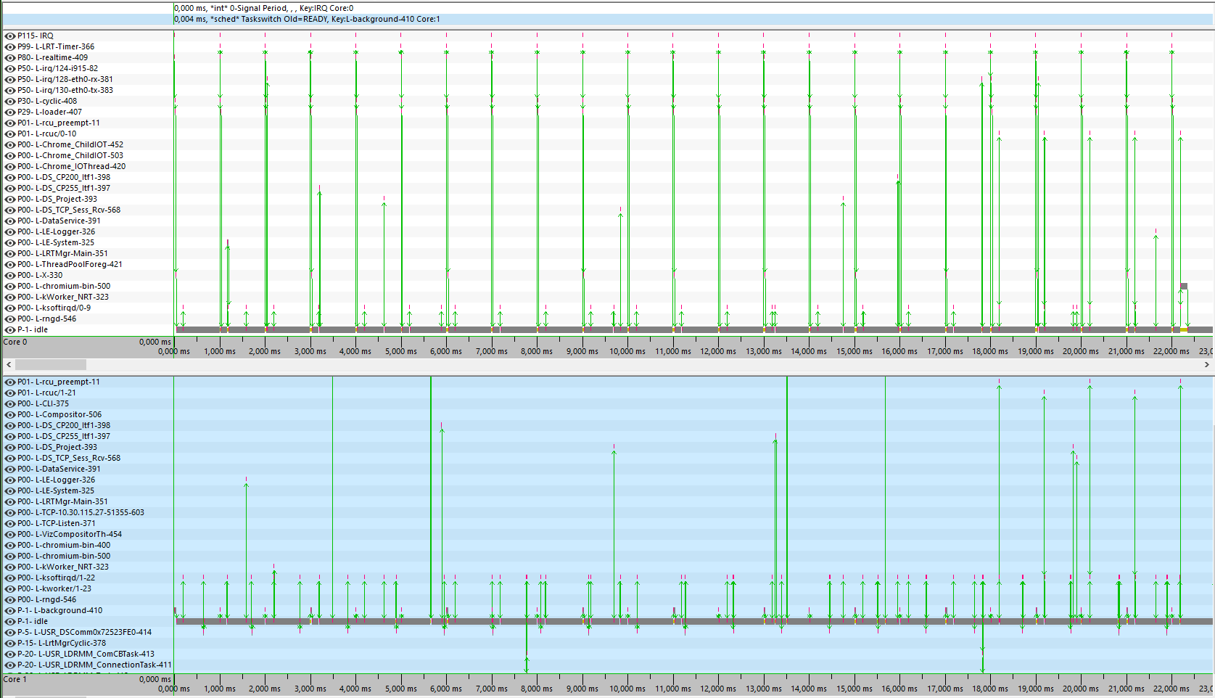
Diagnose - Profiling (TRACEVIEW)

Slide 23
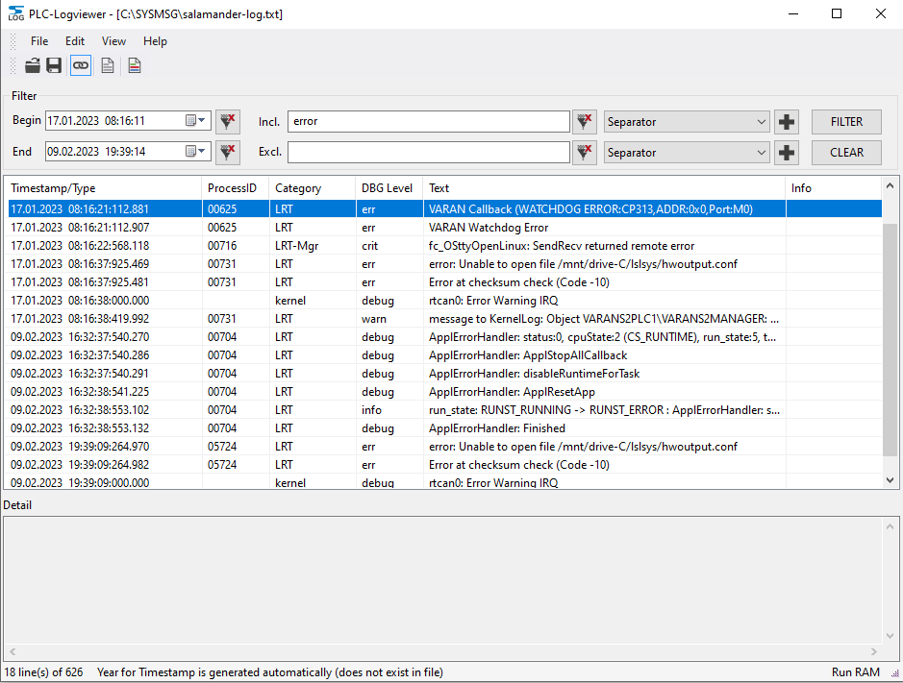
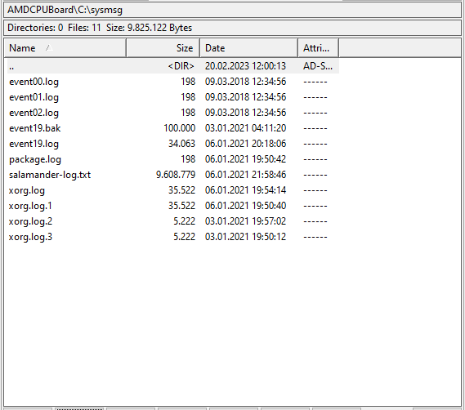
Diagnose - Logfiles

Slide 24
Q&A

